Slide 1
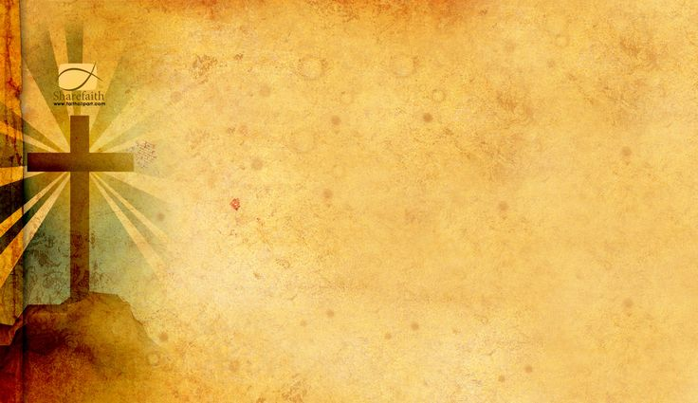
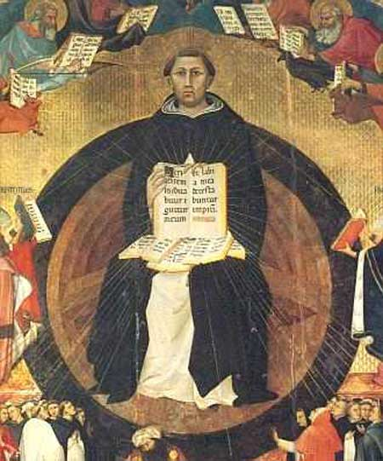
Tomáš Akvinský
“Akýkoľvek skutok lásky si zasluhuje večný život.“

Slide 2
Životopis Tomáša Akvinského
jeden z najväčších učencov a mudrcov Cirkvi bol práve sv. Tomáš Akvinský.
narodil sa v roku 1226 na zámku pri Monte Cassine (dnešné Taliansko).
ako päťročného ho otec dal do benediktínskeho opátstva na výchovu a vzdelávanie.
bol taký nadaný a to tak, že už ako desaťročný mohol ísť študovať na vysokú školu do Neapola.

Slide 3
Príbeh
Keďže skoro stále mlčal, vyslúžil si prezývku „nemý vôl zo Sicílie“. Raz ho však učiteľ vyzval, aby vysvetlil nejaké nejasné miesto zo Sv. písma. Tomáš to urobil tak múdro, že sa všetci zadivili. Albert zvolal: „Vy nazývate Tomáša nemým volom, ale príde čas, keď sa on ozve takým mohutným hlasom, že ho počuje celý svet!“ Tak sa stalo, Tomáš patrí podnes k najslávnejším teológom všetkých čias.

Slide 4
Tomáš prednášal na univerzitách v Paríži, Neapole, Ríme, bol veľmi vyhľadávaný študentmi, ale aj teológmi. Najslávnejším sa stala Summa Theologiae (Súbor teológie). Zložil aj nádherné hymny ku cti Sviatosti Oltárnej, ktoré máme preložené aj v slovenčine (Ctime túto Sviatosť slávnu, Chváľ, Sione, Spasiteľa, Klaniam sa ti vrúcne). Nikdy neprijal žiadne povýšenia, ktoré mu ponúkali jeho predstavení. Tomáš Akvinský zomrel 1274.

Slide 5
Pápež Pius V. ho vyhlásil v roku 1567 za učiteľa Cirkvi a pápež Lev XIII. ho vyhlásil za patróna všetkých katolíckych škôl. V Cirkvi sa mu vo všeobecnosti dáva titul „doctor angelicus“ (anjelský učiteľ).

Slide 6
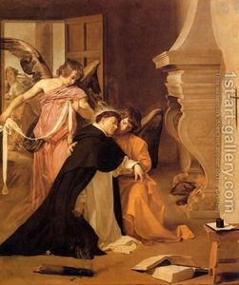
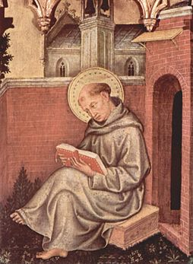
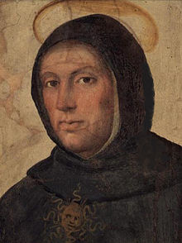
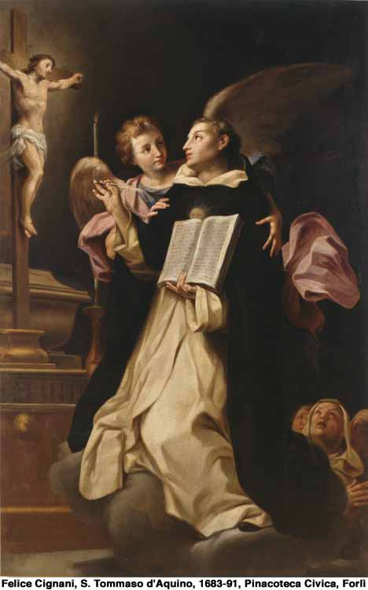
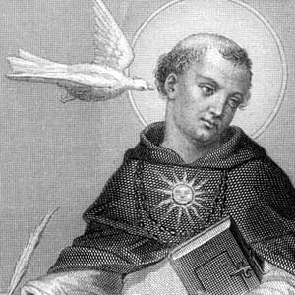

Slide 7
1. Cesta z pohybu (prebraté od Aristotela):
Pohyb je akákoľvek zmena, materiálna či duchovná; v najširšom zmysle – každý prechod zo stavu schopnosti do uskutočnenia.
Každá vec sa hýbe od inej... Až v rade postupnosti prídeme k prvej, ktorá hýbe, ale už nie je inou hýbaná. Keby nebolo prvého Hýbateľa, nebolo by pohybu. Skúsenosť: pohyb je a preto i rozum usudzuje: musí byť aj prvý Hýbateľ. Boh sa javí ako prvý, nehybný hýbateľ.

Slide 8
2.Cesta z pojmu účinnej príčiny (princíp dostatočného dôvodu).
Príčina je to, vplyvom čoho sa niečo deje (vplyvom čoho niečo od niečoho pochádza). Môže to byť príčina:
účinná (od čoho);
materiálna (z čoho);
formálna (prečo taká);
cieľová (na čo).
Niet účinku bez príčiny.
Žiadna vec nemôže byť sama sebe príčinou. Všetko čo existuje má príčinu svojej existencie – Boh sa javí ako prvotná príčina.

Slide 9
3. Cesta z (kontingentnosti) bytia.
Vôbec nie je nutné, aby tento človek, strom, alebo nerast existovali. Bol čas, že neboli, a bude čas, že nebudú. Stvorenie má v sebe iba možnosť jestvovania, kým uskutočnenie jestvovania si dať nemôžu. (nemo dat quod non habet). Preto musíme uznať jestvovanie takého bytia, od ktorého všetky bytia prijali uskutočnenie svojej existencie. Boh sa tu javí ako prvý a nehybný hýbateľ. U Boha nie je možné nebytie. Jediné čo Boh musí je existovať.

Slide 10
4.Cesta zo stupňov dokonalosti bytia.
Naše vlastné bytie je ohraničené, obmedzené, podobne aj iné bytia okolo nás. V každom bytí je však niečo viac alebo menej dobré, viac alebo menej dokonalé. Dokonalosť vecí je odstupňovaná. Napríklad kameň, rastlina, zvieratá, človek, anjel, Boh. Absolútne dokonalým bytím je Boh. U neho nie je možné stupňovanie.

Slide 11
5.Cesta z poriadku vecí (z teleológie).
Veci, ktorým chýba poznanie (prírodné telesá), sú činné kvôli cieľu. Vždy alebo veľmi často sú činné tým istým spôsobom. Z toho je zjavné, že nie náhodou, ale úmyselne dochádzajú k cieľu. Čo však nemá poznanie, k cieľu smeruje iba vtedy, keď je riadené niekým poznávajúcim a rozumným (šíp lukostrelcom). Funkčný poriadok predpokladá inteligentného Stvoriteľa. Teda jestvuje niečo rozumné, čo všetky veci prírody usmerňuje k cieľu – a to nazývame Bohom.

Slide 12
Ďakujem za pozornosť

